Slide 1
POZDRAVLJEN BISTROGLAVEC SI PRIPRAVLJEN ZA KVIZ? PA ZAČNIMO. PREBERI NALOGO (ČE NE GRE PROSI STARŠE, DA TI POMAGAJO). ČRKO PRAVILNE TRDITVE NAPIŠI NA LIST. IZPISANE ČRKE TI BODO DALE NOVO BESEDO.

Slide 2
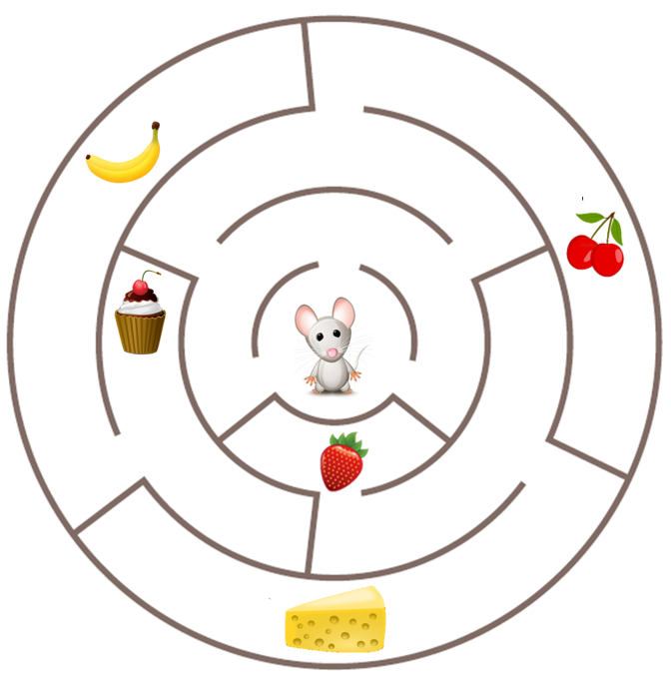
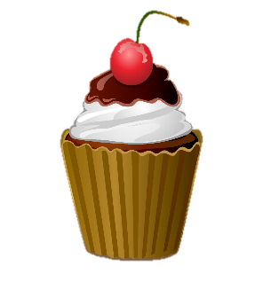
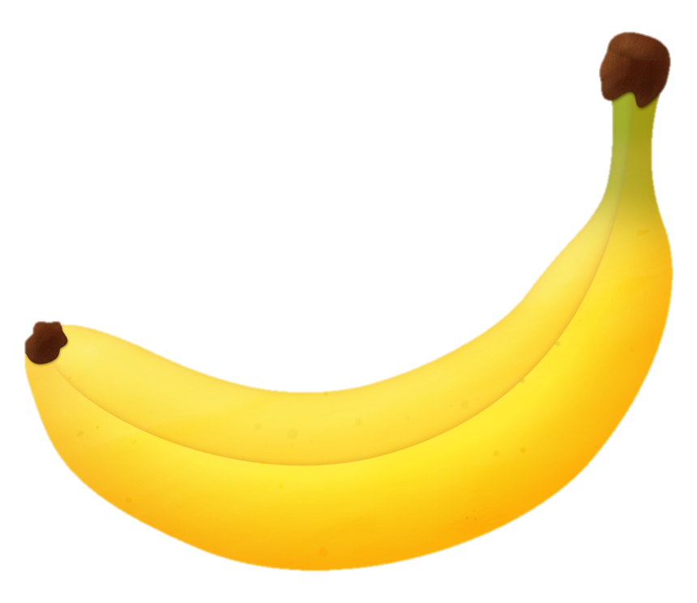
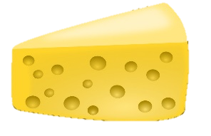
1. MIŠKA MINKA JE V LABIRINTU (GLEJ SLIKO). DO KATERE DOBROTE LAHKO PRIDE?
(A) (R) (Z) (S) (J)

Slide 3
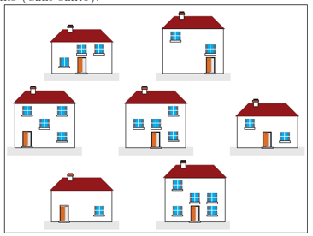
2. TIM, ANA IN LUKA SO NA PLAKAT NARISALI NEKAJ VELIKIH IN MAJHNIH HIŠ (GLEJ SLIKO).
LUKA JE NARISAL VELIKO HIŠO Z NAJMANJ OKNI. KATERO HIŠO JE NARISAL LUKA?
(K) (I) (E) (D) (B)

Slide 4
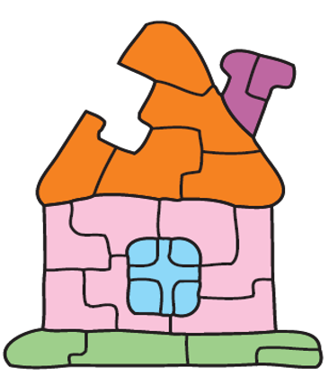
3. SARA JE SESTAVILA HIŠO, NATO PA JE MUCEK MURI EN KOS SESTAVLJANKE ODNESEL
(GLEJ SLIKO). KATERI KOS SESTAVLJANKE JE ODNESEL MUCEK MURI?
(R) (C) (O) (L) (G)

Slide 5
4. SREDI JEZERA LEŽI OTOK, NA KATEREM RASTE PALMA. NEKAJ ŽAB PLAVA V JEZERU,
NEKAJ JIH SEDI NA OTOKU (GLEJ SLIKO). KOLIKO ŽAB SEDI NA OTOKU?
(Š) 5 (V) 7 (Z) 4 (A) 6 (M) 8

Slide 6
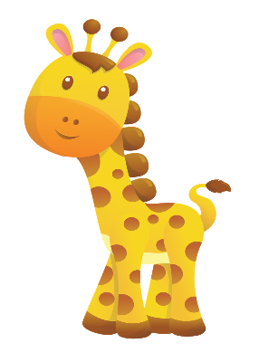
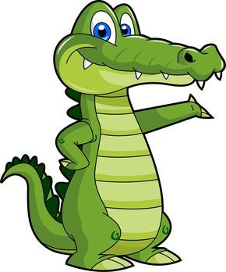
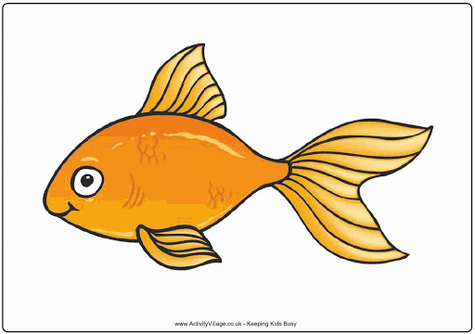
5. ROK JE IMEL NALEPKE ŠTIRIH VRST. NA TRAK JIH JE ENO POLEG DRUGE LEPIL V ISTEM
VRSTNEM REDU (GLEJ SLIKO).
KATERO NALEPKO BO ROK NALEPIL V OSENČENI KVADRAT?
(Č) (C) (O) (L) (V)

Slide 7
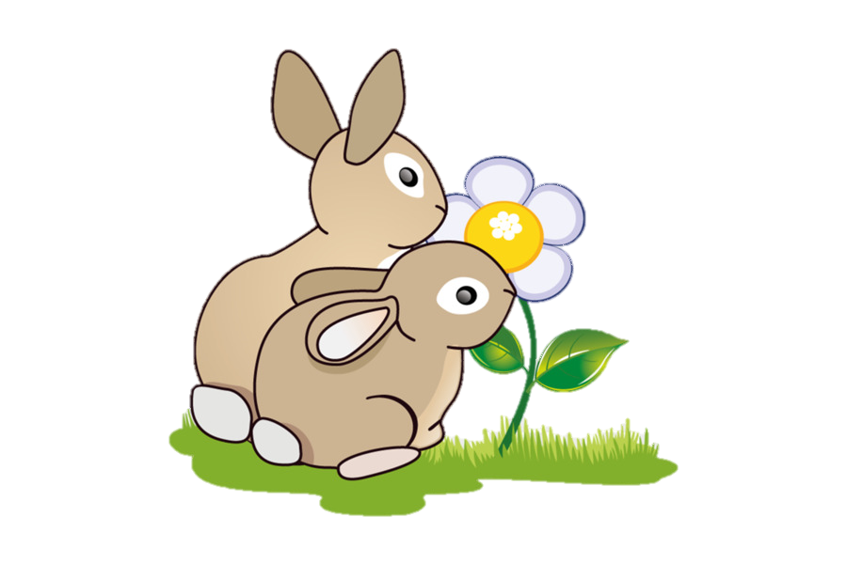
6. LANA SI JE V MUZEJU OGLEDOVALA ŠEST SLIK. NAJPREJ SI JE NA LEVI OGLEDALA
SLIKO POLŽA, NA KONCU SI JE NA DESNI OGLEDALA SLIKO ZAJCEV (GLEJ SLIKO).
KATERA SLIKA ŽIVALI JE LEVO OD SLIKE MAČKE IN DESNO OD SLIKE DREVESA?
(U) (J) (Ž) (H) (T)

Slide 8
7. METKA JE FOTOGRAFIRALA CVET S PETIMI ČEBELAMI (GLEJ SLIKO).
POTEM KO STA 2 ČEBELI ODLETELI, TRI ČEBELE PA PRILETELE, JE CVET S ČEBELAMI
FOTOGRAFIRALA ČE EMA. KATERA FOTOGRAFIJA JE EMINA?
(S) (A) (E) (F)

Slide 9
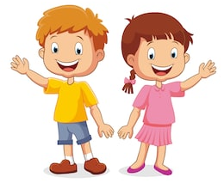
USPEŠNO SI PRIŠEL DO KONCA. PREBERI REŠITEV. BESEDO POŠLJI UČITELJICI S PRIPISOM „REŠITEV KVIZA JE ________.“

